Slide 1
4．健康づくり
212

Slide 2
１ 総論
改革前の状況
○府民の平均寿命・健康寿命とも全国平均を下回る。
○死因の半数以上は、悪性腫瘍など生活習慣に起因するものである一方、
けんしん（特定健診、がん検診）受診率は低い。
○急速に高齢化が進む中、社会保障コストの増大も課題。
改革取組
○府民のQOLの向上、医療費の適正化の観点から、ライフステージに応じた
疾病予防・健康づくりが重要。
○このため、生活習慣の改善や早期発見の取組による健康寿命の延伸、
府民の健康づくりを支える社会環境整備などの取組を進める。
成果
○平均寿命・健康寿命とも、延伸傾向で全国平均との差も縮小。
○特定健診受診率、特定保健指導実施率についても、増加傾向にあるが、
依然として全国平均を下回る。
○引き続き、府民の健康増進に向けた取組を進める。
213

Slide 3
２ 改革前の状況
現状・課題（まとめ）
【平均寿命・健康寿命】
○大阪府民の平均寿命・健康寿命は全国に比べて短い。
【死因・疾病構造】
○府民の主な死因は「悪性腫瘍（がん）」。がんによる死亡率は全国より高い。
○その他の疾病構造を見ても、がんを含めた生活習慣病が死因の過半を占める。
【検診・健診受診】
○診断を早めることで生存率を上げられる「がん検診受診率」は全国に比べて
低く、府内の地域差がある。
○同様に、慢性的に健康を損ない心筋梗塞等の原因となる生活習慣病に対する
特定健診の受診率も低く、府内で地域差がある。
【一人あたりの医療費】
○少子高齢化が進展する中、一人あたりの医療費も全国と比べて高く、特に75歳以上の
後期高齢者の場合は、より高まる傾向。
○府民のQOLの向上、医療費の適正化の観点から府民の健康状態に課題。
○ライフステージに応じた疾病予防・健康づくりが重要。
214

Slide 4
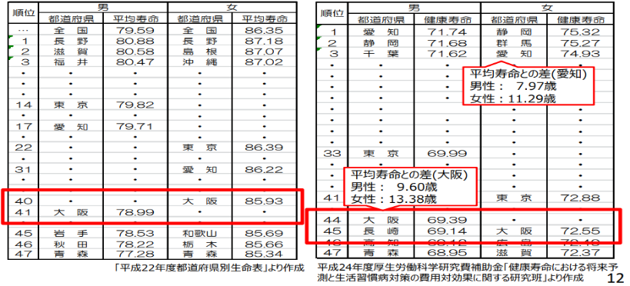
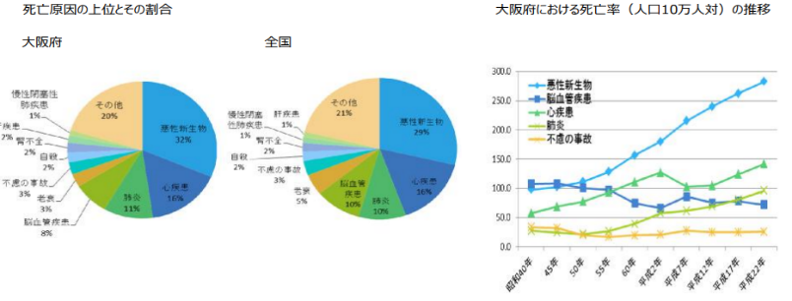
２ 改革前の状況
○平均寿命・健康寿命
◆平均寿命・健康寿命ともに全国
平均を下回る。（2010年度）
《平均寿命》
男性｜78.99歳（41位）
女性｜85.93歳（40位）
《健康寿命》
男性｜69.39歳（44位）
女性｜72.55歳（45位）
「医療戦略会議提言」（2014.1）より
○死因・疾病構造
◆府民の死亡原因は、全国と
ほぼ同様の傾向。
◆トップは悪性腫瘍。その割合
は全国よりやや高く、昭和50
年以降３倍近くに伸びている。
◆同じ生活習慣病である心疾患、
脳血管疾患とあわせて約半分
を占める。
「医療戦略会議提言」（2014.1）より
215

Slide 5
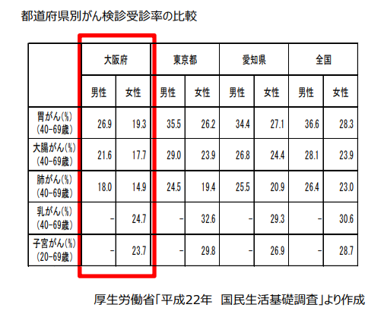
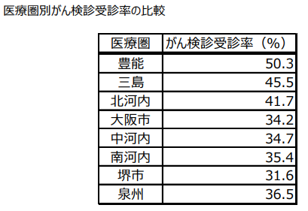
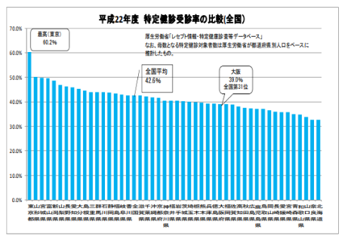
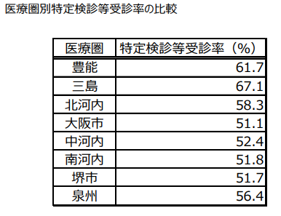
２ 改革前の状況
○がん検診受診率
◆がんの早期発見につながる
「がん検診受診率」は
いずれも全国平均以下。
◆府内でも、豊能医療圏と
堺市医療圏で約20％の差。
府内南部が低い傾向。
大阪府「平成23年度府民調査」より作成
「医療戦略会議提言」（2014.1）より
○特定健診受診率
◆府民の特定健診受診率は、
全国平均より低く、全国
最高の東京都に比べて
20％も低い。
◆特定健診受診率は、三島
医療圏と大阪市医療圏で
約16％の差。全体的に
府内南部が低い傾向。
大阪府「平成23年度府民調査」より作成
「医療戦略会議提言」（2014.1）より
216

Slide 6
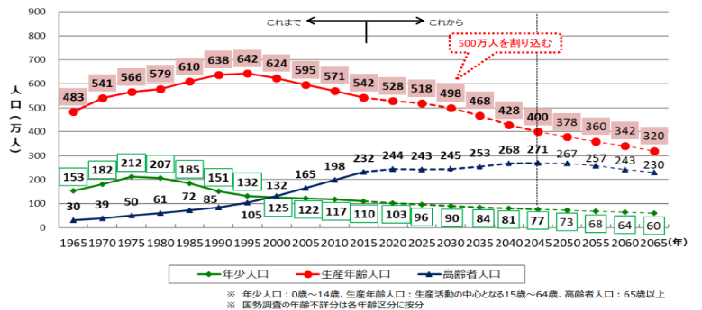
２ 改革前の状況
○人口推計
◆高齢者人口 ：
232万人⇒ 271万人
約16％増加の見込み。
◆生産年齢人口：
542万人⇒ 400万人
約26％減少の見込み。
◆年少人口 ：
110万人⇒ 77万人
約30％減少の見込み。
※2015年→2045年見込み。
（年度）
「大阪府人口ビジョン策定後の人口動向等の整理」（2019.8）
○一人あたりの医療費
◆一人あたりの医療費は、
全国平均より高い水準
で推移。
◆後期高齢者も同様の傾向
であるが、全国平均との
開きはより大きい。
年度
年度
「大阪府の健康指標・健康課題」（2021年度保健事業担当者説明会資料）
217

Slide 7
３ 改革取組
予防・健康づくりの取組
○府民のQOL向上、医療費の適正化の観点から、ライフステージに応じた取組を
通じて、「健康寿命の延伸」「健康格差の縮小」をめざす。
《予防・生活習慣の改善》
《早期発見・重症化予防》
・けんしん（健診・がん検診等）
-受診率向上の市町村支援
-ライフステージに応じた啓発
・重症化予防
-特定保健指導の促進
-早期治療・重症化予防の啓発
10の健康づくり活動「健活１０」
・ヘルスリテラシー
・栄養、食生活
・身体活動、運動
・休養、睡眠
・飲酒
・喫煙
・歯と口の健康
・こころの健康
健康寿命の延伸
健康格差の縮小
全ての府民が健やかで心豊かに生活できる社会の実現
○府民の健康づくりを支える社会環境整備
・ICT等を活用した健康情報に係る基盤づくり
・多様な主体の連携・協働 等
218
「大阪府健康づくり推進条例第19条に基づく年次報告書（2022.4）」をもとに作成

Slide 8
３ 改革取組（主な改革取組の経過）
（年度）
 | ～2013 | 2014 | 2015 | 2016 | 2017 | 2018 | 2019 | 2020 | 2021 | 2022
予防・早期発見
社会環境整備
第1期
健康寿命
延伸プロジェクト開始
第2期
健康寿命
延伸プロジェクト開始
フレイル予防の
取組
おおさか健活10
推進プロジェクト開始
健康づくり
推進条例
制定
受動喫煙禁止
条例の一部施行
（第１種施設）
受動喫煙禁止
条例の一部施行
（第２種施設）
国民健康
保険ヘルスアップ支援
事業開始
「10歳若返り」
プロジェクト
アスマイル
モデル実施
第１期
アスマイル
第２期
アスマイル
大阪国際
がんセンター移転開設
第３期大阪府がん対策推進計画
大阪
重粒子線
センター開院
219

Slide 9
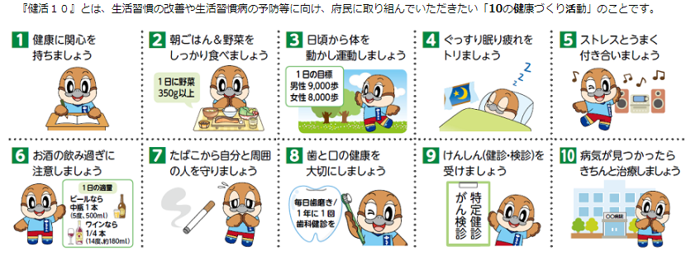
予防～早期発見
３ 改革取組
おおさか健活10推進プロジェクト①
2025年大阪・関西万博に向け、大阪府健康づくり推進条例及び第３次大阪府健康増進計画に基づき、府民の健康寿命の延伸と市町村間の健康格差の解消をめざす。
- 生活習慣病の予防等に向け、「健活10」による府民の主体的な健康づくりを推進。
- 健活おおさか推進府民会議（健活会議）を軸としたオール大阪体制の推進。
- 健康アプリ「アスマイル」と連動したイベントやオンラインセミナーの実施などwithコロナに
対応した取組を展開。
府民に主体的な健康づくりの実践を促すとともに、府内における気運醸成を図るため、健活10を軸にライフステージに応じた健康づくり事業を展開。
220

Slide 10
予防～早期発見
３ 改革取組
おおさか健活10推進プロジェクト➁
ライフステージに応じた健康づくりの取組（2022年度）
‣行政や多様な主体（市町村、民間企業・団体、大学等）が連携・協働。
＜主な取組＞
全世代 | 健活おおさか推進府民会議 | 総会の開催、企業・団体から取組を募集し、優良事例を表彰する「大阪府健康づくりアワード」
 | 健康づくり気運醸成 | 健康課題に応じた健活OSAKAセミナー、健康づくりの情報発信「健康10ポータルサイト」の運営、市町村、企業と連携した健康づくりの気運醸成、イベント実施
若い世代 | 健康キャンパス・プロジェクト | 府内大学との連携による学生への啓発、ゼミと共同した取組、府内全大学対象情報交換会の開催
働く世代 ～ 高齢者 | 中小企業の健康づくり推進 | 中小企業における健康経営の推進を目的としたオンラインセミナー、効果的な取組事例レポートの発信
 | 健康格差の解決プログラム | 市町村間の健康格差の縮小に向け特定健診受診率の向上や働く世代からのフレイル予防に向けたモデル事業等を実施
《広告ジャック》
《健活ワクワクEXPO》
《健康経営》
《健康づくりアワード》
221

Slide 11
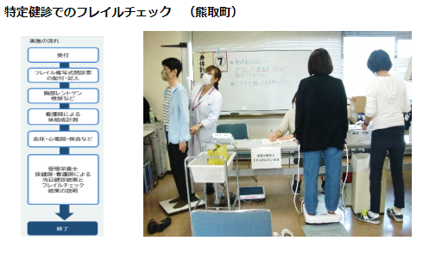
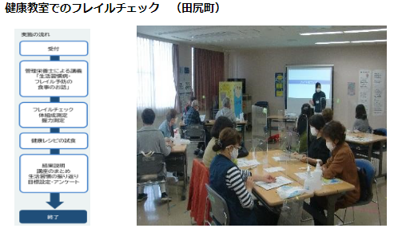
早期発見・重症化予防
３ 改革取組
おおさか健活10推進プロジェクト③働く世代からのフレイル予防のための生活習慣改善
○40歳以上の特定健診の対象となる年齢層に対して、フレイルチェックの実施により、フレイルに
対する認知度の向上やフレイルとなる者を早期発見し、該当者への早期介入を通じて、働く世代
からのフレイル予防を進める。
≪特定健診≫
質問票（服薬歴、喫煙歴等）、身体測定（身長、体重、ＢＭＩ、腹囲）
理学的検査（身体診察）、血圧測定、血液検査（脂質・血糖、肝機能）、検尿 など
≪フレイルチェック≫
問診（食事、運動等）、身体測定（体組成測定、骨格筋量）
【全国知事会】2020年度優秀政策事例集より抜粋
先進的でユニークな取組。この世代は、メタボ対策が大きな課題で、栄養管理や運動習慣の獲得が指導の基軸となるが、肥満でも低栄養というサルコペニア肥満の存在も新しい課題でもある。食事摂取量の制限が筋肉量の低下を招来する危険もはらみ、かかる取組の成果への期待は大きい。
（医療法人アスムス理事長 太田秀樹氏）
中年期の健康診断を大阪府は「フレイルチェック」として、食事と運動についての問診を軸に、身体測定を組み合わせて、高齢期につなぐ試みを始めた。40歳からの基礎的身体状態を測定して、個別に健康指導することは、やがて高齢化率が30％となる日本で極めて有効な政策と言える。
（北海道大学名誉教授 金子勇氏）
➤2022年度までに、特定健診のほか、健康教室や健康イベントなどの機会に37市町村でフレイルチェックを実施。
222

Slide 12
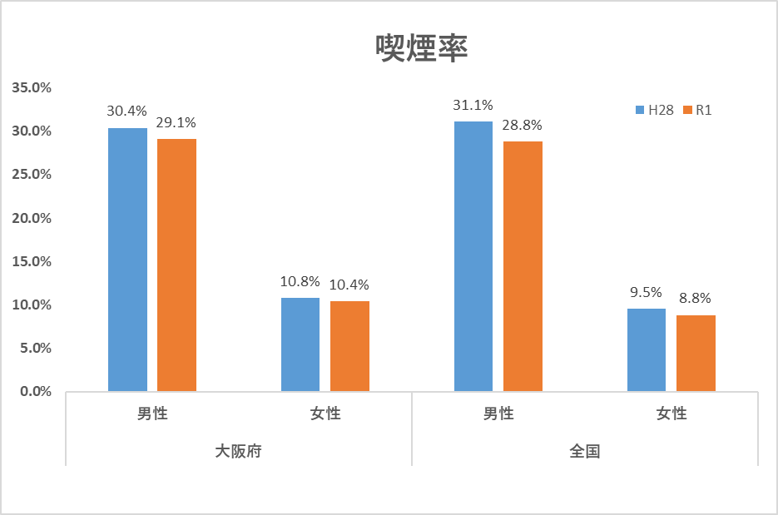
予防（受動喫煙防止）
３ 改革取組
受動喫煙防止対策の推進
○喫煙者の現状
◆喫煙率は、2016年→2019年で男女とも減少しているが、特に女性
の喫煙率は全国平均と比較して高い状況。
➡喫煙行動と受動喫煙が健康に与える影響の理解を広め、喫煙率を
減少させるとともに、受動喫煙防止に向けた取組が求められる。
○取組の方向性
厚生労働省「国民生活基礎調査」より作成
◆学校における喫煙防止教育や飲酒・薬物とともに依存症予防の啓発など喫煙率の減少に向けた
取組を進めるとともに、望まない受動喫煙の防止に向けた府独自の対策を実施。
《大阪府受動喫煙防止条例》※健康増進法との比較
○ 府民の健康のため、望まない受動喫煙を生じさせることのない環境づくりをすすめる。
○ 2025年の万博開催を見据え、国際都市として、全国に先駆けた受動喫煙防止対策をすすめる。
第一種施設 |  | 改正法 （2019年7月施行） | 府独自の取組（条例） (2020年4月施行)
受動喫煙により健康を損なうおそれが高い者（20歳未満の者、患者、妊婦）が主たる利用者である施設 |  | 禁煙 （敷地内禁煙） ※特定屋外喫煙場所を 設置できる。 | 禁煙 （敷地内全面禁煙：努力義務) ※特定屋外喫煙場所を設置 しないこと。
 | 学校（学校、幼稚園 等）
 | 病院、診療所、助産所
 | 児童福祉施設 （保育所、児童養護施設 等）
 | その他（介護老人保健施設、認定こども園 等）
行政機関の庁舎
★例外措置
禁煙（敷地内禁煙）
※特定屋外喫煙場所を設置できる。
（例）
精神科、終末期医療を提供する病院,
主に療養を中心とする施設など利用
者への一定の配慮が必要な施設
223

Slide 13
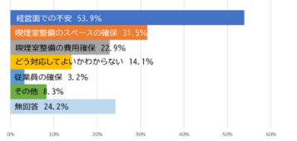
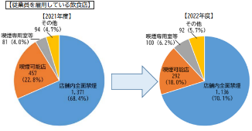
予防（受動喫煙防止）
３ 改革取組
○取組の方向性
改正法 全面施行：2020年４月 |  | 大阪府受動喫煙防止条例 全面施行：2025年４月
 | 【経過措置】 既存特定飲食提供施設 ・客席面積100㎡以下 ・個人又は資本金等 5000万円以下の店舗
 |  |  | 【経過措置】 府既存特定飲食提供施設 客席面積30㎡以下の店舗
原則屋内禁煙
（喫煙専用室設置可）
原則屋内禁煙
（喫煙専用室設置可）
第二種施設
多数の者が利用する施設（第一種施設を除く）
（例）事務所、旅館（客室
を除く）、飲食店等
原則屋内禁煙
（喫煙専用室設置可）
従業員を雇用する施設
屋内禁煙に努める。（努力義務）
禁煙・喫煙を選択可
禁煙・喫煙を選択可
○飲食店の現状
○府の支援内容
◆2022年度の調査で原則屋内
禁煙の課題は「経営面での不
安」が一番多く、続いて「喫
煙室のスペースの確保」 や
「喫煙室設置のための費用の確
保」といった資金面を挙げる
店舗が多い。
◆2022年度調査結果は「店舗内禁
煙」と回答した店舗は63.0％で、
2021年度（60.3％）より上昇。
◆従業員を雇用している店舗では、
「店舗内禁煙」が70.1％で2021年
度（68.4％）より上昇。
224
2022年受動喫煙防止対策における飲食店実態調査（概要）

Slide 14
予防（生活習慣の改善）
３ 改革取組
10歳若返りプロジェクト①
10歳若返りとは？
いきいきと長く活躍できる「10歳若返り」の実現
◆大阪府における平均寿命と健康寿命（日常生活に制限のない期間の平均）の差は約10歳。健康に影響がある期間が生じたとしても、いきいきと活動できるようにすることが重要。
健康づくりをすることは長く多様な活動ができることにつながり、多様な活動をすることは健康によい影響を与える。
多様な活動は、社会での役割やつながり、達成感・幸福感を生じ、それがさらなる活動や健康に好影響を及ぼすことが学術的な研究を通じて明らかになってきている。
「健康づくり」と「多様な活動」を進めることで、「10歳若返り」の実現をめざす
大阪府の健康寿命と平均寿命
男性
健康寿命 71.50歳
大阪府では、健康寿命2歳以上の延伸をめざしている
府民一人ひとりが健康への関心と理解を深め、健康寿命の延伸をめざす。
相乗効果
加齢等により健康に影響が生じても
いつまでも活動できる環境をめざす。
平均寿命 80.23歳
健康づくり
多様な活動
女性
健康寿命 74.46歳
平均寿命との差は
約10歳
平均寿命 86.73歳
出典
生活習慣病の予防
早期発見
早期治療
歯と口の健康づくり
その他様々な健康づくり
仕事
スポーツ
地域活動
社会貢献
活動
趣味・
娯楽
家族・
友人との交流
その他の
活動
健康寿命：厚生労働省「都道府県別健康寿命」(2016年)
平均寿命：厚生労働省「都道府県別生命表の概況」(2015年)
60
70
80
90
◆このため、めざすべき「10歳若返り」を 健康寿命の延伸に加え、
と定義。
健康状態に応じて、誰もが生涯を通じ、
自らの意思に基づき活動的に生活できる。
先進技術を活用して、健康づくりや多様な活動につながる取組をさらに充実・拡大
先進技術の活用
再生医療、ロボット、AI、IoT、VR・AR、アンチエイジング(機能的な衰えの予防→心身に好影響)など
7つの取組分野
◆先進技術を活用しつつ、生活習慣病の予防等に向けた「健康づくり」と、仕事や地域活動、趣味・娯楽といった「多様な活動」との相乗効果を図りながら、オール大阪でいきいきと長く活躍できる社会の実現をめざす。
運動と笑い、音楽
口の
健康、食
認知症予防
アンチエイジング
企業の取組
促進
生きがい、やりがい
いのち
輝く未来のまちづくり
225

Slide 15
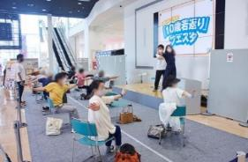
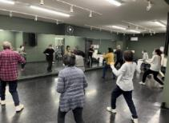
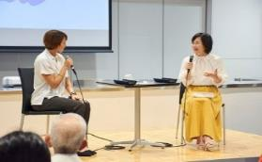
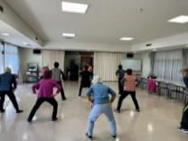
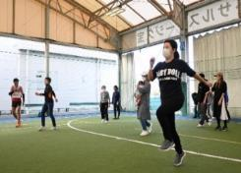
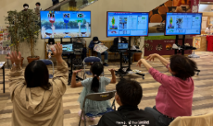
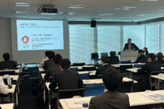
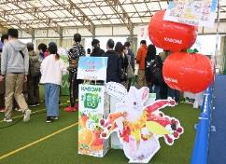
予防（生活習慣の改善）
３ 改革取組
10歳若返りプロジェクト➁
プロジェクト推進事業（2022）
「10歳若返り」の取組分野をテーマに、「10歳若返り」の認知度向上、健康づくり、多様な活動への参加についての行動変容を目的として、府民向けの体験型事業を実施。
アンチエイジング
「10歳若返り」フェスタ
認知症予防
「10歳若返り」ダンス
食、運動、美容を切り口に、
日常でのアンチエイジング
につながる体験イベントを
実施。
府民の認知機能・身体機能向上につながる健康ダンス
教室を実施。
アスリートや栄養の専門家等によるセミナーや、料理体験等の体験コンテンツを提供。
認知機能、身体機能に効果があるダンス教室を計８回実施。
１回目の講座と７回目の講座で、 認知機能・体力テストを実施。
８回目の講座で１回目と７回目のテスト結果をフィードバック。
いのち輝く未来のまちづくり
リアル＋サイバー運動会
運動、笑い、音楽
ラフ＆スポーツフェスティバル2022
府民が街中で気軽に姿勢測定や
運動体験ができる拠点を構築する
ためのきっかけとなる体験イベント・企業等カンファレンスを実施。
運動、笑い、音楽をテーマに、
府民が楽しく取り組むことが
でき、心身の健康につながる体験ができるイベントを実施。
AIセンシング技術を活用し、体をコントローラーのように使うことで、様々なバーチャルゲームや姿勢測定が体験できるコンテンツを提供。
「運動会」をイメージし、 オンラインで３会場をつなぐことで、子どもから高齢者まで、幅広い世代が参加できるイベントとした。
ファミリー層をターゲットとし、子どもが参加しやすいプログラムとすることで、運動不足の大人の参加を促進。
１分間でできるストレッチ講座、ピラティスを学べるプログラムや、ダンスエクササイズ等の簡単に取り組めるコンテンツを提供。
226

Slide 16
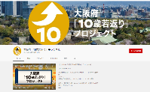
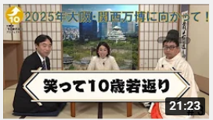
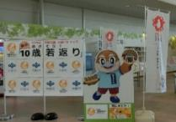
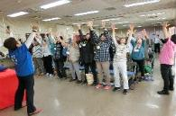
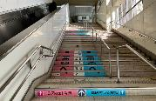
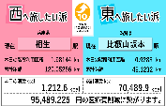
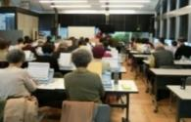
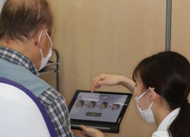
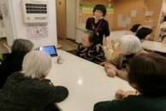
予防（生活習慣の改善）
３ 改革取組
10歳若返りプロジェクト➂
発信事業（2019～）
《SNS等を活用した情報発信（2022）》
◆YouTube・「10歳若返り」チャンネル
◆展示、ブース出展
企業等の様々な取組を動画で紹介するとともに、おいでやす小田さんがナレーションを担当する天下人・秀吉が「10歳若返り」の取組をわかりやすく解説した動画を配信。
「10歳若返り」の概要や府民の「10歳若返り」につながる企業等の取組について、ポスターやパネルで展示。
◆Twitterによる情報発信
企業の取組・市町村におけるイベント情報等を毎日つぶやきで発信するとともに、企業と連携したキャンペーンを実施。
◆WEBサイトによる情報発信
企業等のWEBページとリンクでつなげ「10歳若返り」の取組を一体的に発信。
実践モデル事業（2019,2021）
※2020年度は新型コロナ感染拡大により、
事業休止。
（2019）
（2021）
1.笑いと運動を連携した実践による健康・ストレスの分析
1.行動経済学を活用した健康になる空間づくり
体操と笑いを連携、グループで実践(落語の鑑賞や笑いを取り入れた健康体操やヨガの実践等)し、心身の健康や生きがいに及ぼす効果を分析。
駅の階段に「ナッジ」を活用した「階段を登りたくなる仕掛け」を設置するとともに、健康啓発リーフレットを配布し、階段利用を促す実証実験を実施。
2.楽器演奏の実践による認知機能向上の分析
楽器演奏講師の指導のもと、ピアニカ演奏と脳を使った運動の実践を行い、認知機能向上の効果を分析。
2.先端技術を活用したオーラルフレイル予防
3.AI・ロボットによるコミュニケーションの実践と分析
トレーニングAIアプリを活用した口腔機能を維持・改善する予防プログラムを実践し、効果検証を実施。
デュアルタスクによる運動ゲーム、AIロボによるコミュニケーションを一定期間実践し、認知機能に及ぼす効果を分析。
227

Slide 17
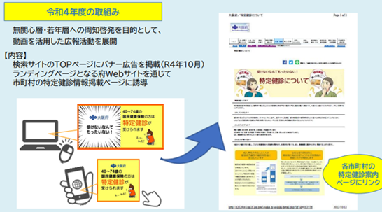
早期発見・重症化予防
３ 改革取組
特定健診・特定保健指導実施率の向上
○国保の共同保険者※として、被保険者のＱＯＬの維持・向上、医療費の適正化のため各市町村の地域
や個別の課題に応じた支援を強化。
《国民健康保険ヘルスアップ支援事業》
◆管内市町村の健診データ、レセプトデー
タを用いた分析を行い各市町村へ情報提
供し、市町村の保健事業を支援。
◆データを活用した保健事業推進セミナー
や有識者を派遣して地域診断への助言な
どの取組を実施。
※2018年度の国民健康保険制度の改正により、都道府県
も市町村とともに国保保険者として運営に責任を負う。
2020年度大阪府地域職域連携推進協議会資料（2021.3）
《特定健診受診率向上プロジェクト》
◆ヘルスアップ支援事業として、特定
健診受診率向上プロジェクトを展開。
◆モデル市でのアンケート調査や効果的な
プロモーションの立案・実施。（テレビ
CM・デジタルサイネージ・YouTubeを
活用。）
228
第14回大阪府国民健康保険運営協議会資料（2022.12）

Slide 18
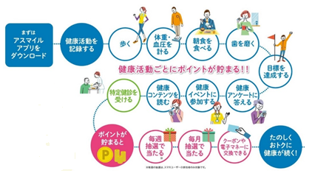
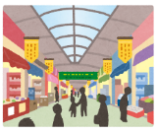
社会環境整備
３ 改革取組
健康アプリ「アスマイル」のスキーム
○アスマイルは、大阪府民の健康をサポートする全国最大級の健康アプリ。
○毎日の健康的な活動によりポイントが貯まり、特典が当たる抽選に参加することが可能。
○集積できた健康データは、効率的な保健事業の展開に向けて活用。
府民
◆アスマイルで「健活10」を実践
○毎日の健康活動のきっかけを提供。
いつでもどこでもお手軽に利用できるスマホアプリ。
○インセンティブの提供。
毎週・毎月抽選を実施し、
楽しみながら続ける機会をより多く提供。
◆効率的な保健事業の展開
○集積できた健康データを活用して利用者へ還元。
新機能を順次リリース予定。
市町村
相互連携
1
きっかけと
機会の提供
２
ＰＨＲ
３
効率的な
保健事業
大阪府
企業や商店街など
協力企業募集
○効果的な保健事業企画
○データヘルス推進
大学・研究機関
データ提供
PHRデータベース
協賛等提供
○効果的な健康づくり施策・
医療費適正化施策
○データヘルス推進
○多様な資源（特典提供/クーポン等）
フィードバック
○データ分析・研究
229
大阪府の健康アプリ「アスマイル」（2022.3府医療費適正化計画推進審議会資料）

Slide 19
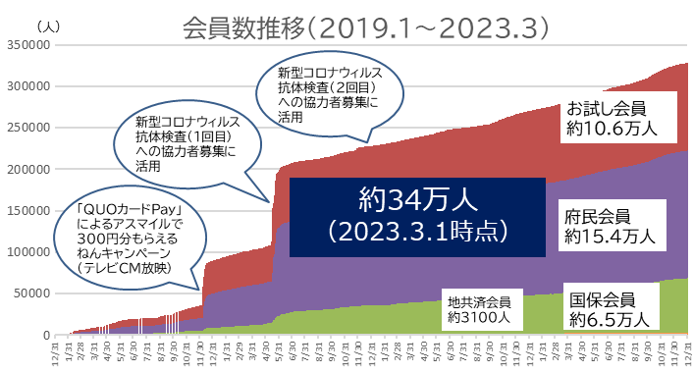
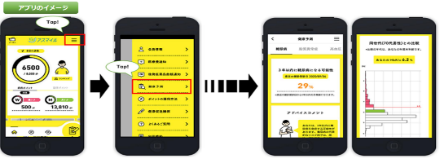
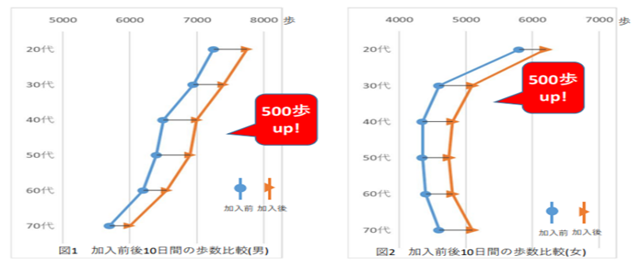
社会環境整備
３ 改革取組
健康アプリ「アスマイル」
○会員数の推移（2019～）
2025には70万人を目標
‣健康予測AI（2021.12～）
健診受診日から３年以内の糖尿病、脂質異常症、高血圧の発症確率、アドバイスコメント、同世代との比較を表示し、健診結果の関心を持ってもらう。
大阪府の健康アプリ「アスマイル」（2022.3府医療費適正化計画推進審議会資料）
○導入の効果
◆行動変容
アスマイルへの加入10日前後を比較すると、男女ともに多くの年代において、加入後に約500歩程度増加。
また、事業開始時（2019.1）と比較して、アスマイルで設定している一日あたりの歩数基準を達成している割合も増加。
男性50→53％、女性42→46％
230
大阪府の健康アプリ「アスマイル」（2022.3府医療費適正化計画推進審議会資料）

Slide 20
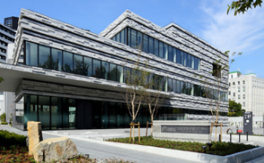
社会環境整備
３ 改革取組
がん対策（高度先進医療の提供）
【大阪国際がんセンター】
【大阪重粒子線センター】
◆特定機能病院、都道府県がん診療連携拠点病院
◆2017年3月、森之宮地区（旧府立成人病センター）より移転開設
◆⼤阪初の重粒⼦線がん治療施設
◆2018年３月、大阪国際がんセンターの隣接地に、民設民営の重粒子
線がん治療施設として開院
◆2018月10月より、重粒子線治療を開始
《センターの特長》
「特定機能病院」「都道府県がん診療連携拠点病院」として、先進的ながんの治療に取り組み、多くのがん患者への高度な医療を提供。
〔2021年度 治療実績〕
新入院患者数 15,544人 手術件数 4,175件 ロボット手術483件
内視鏡手術 2,170件 放射線治療 32,289件
相談支援センター(地域医療連携室・入退院支援センター・がん相談支援センター・患者総合相談室・ベッドコントロールセンター)による総合的な患者支援。
研究所による早期診断に有効なマーカーの検索や、放射線療法等に抵抗性のがんも含めた新たな治療法の開発。
がん対策センターによる情報発信。（がん登録データの分析を基にした情報）
次世代がん医療開発センターによる基礎・臨床研究の推進・普及に係る様々な支援。
臨床研究管理センターによる企業や医師主導の開発治験の推進。 等
治療にかかる支援
大阪府重粒子線治療費利子補給制度
重粒子線がん治療を受けようとする府民が、経済的な事情で治療を断念することがないよう、金融機関と連携し高額な費用の負担を軽減。
小児がん患者に対する重粒子線治療助成
重粒子線がん治療を受けようとする大阪府内在住の小児がん患者（15歳未満）が経済的な事情で治療を断念することがないよう、先進医療にかかる重粒子線治療の照射技術料について大阪府が負担を軽減。
＜他の新たな治療法＞
〔ホウ素中性子捕捉療法（BNCT）の推進〕
治験が進み、大阪医科大学に医療拠点（関西BNCT共同医療センター）が開院（2018年6月）するなど、医療としての実用化が見えてくる中、府ではBNCT推進協議会の事務局として、適応疾患の拡大等更なる発展に向け、京都大学など研究拠点の機能強化や認知度向上等に向けた取組を推進。
231

Slide 21
４ 成果（現時点の到達点）
○高齢化、少子化が進展する中、大阪では、健康増進をはじめ、健康・医療分野での取組を積み
重ねてきており、特定健診の受診率をはじめ、平均寿命・健康寿命とも改善傾向。
○しかしながら、特定健診受診率などの各健康指標は、依然として全国平均を下回っており、
引き続き健康づくりを進める必要がある。
（年度）
（年度）
（年）
（年）
（年）
232
（年）

